Slide 1
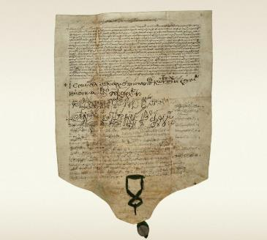
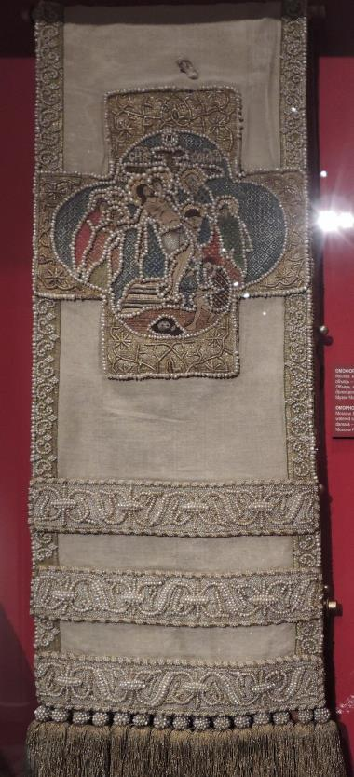
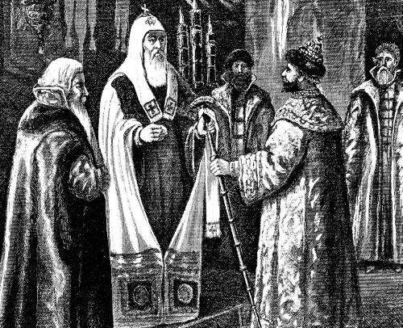
Учреждение Патриаршества в Москве
Патриаршее достоинство было присвоено митрополиту Иову лично Вселенским (Константинопольским) Патриархом Иеремией II в мае 1589 года. Иеремия прибыл в Москву 13 июля 1588 года просить денег на нужды патриархии, после чего последовали сложные переговоры с московским правительством, во время которых Иеремия фактически пребывал под домашним арестом. Патриарший титул затем был подтвержден решениями соборов в Константинополе в 1590 и 1593 годах, о чём в Москву были посланы грамоты.

Slide 2
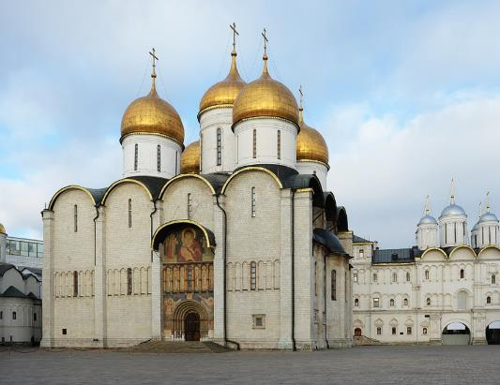
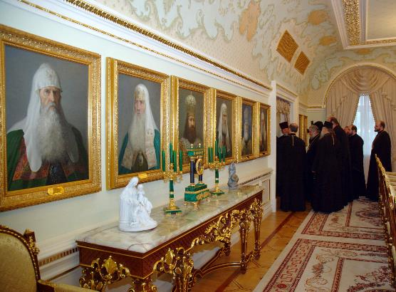
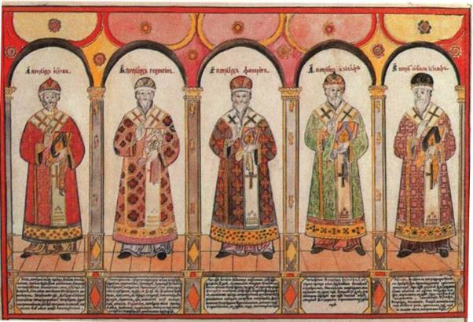
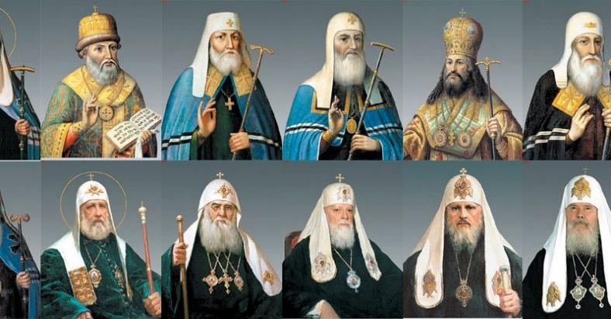
Значительную роль в принятии значимого для Русской православной церкви решения сыграл Борис Годунов. Единоличные действия Патриарха Иеремии в Москве вызвали реакцию на православном Востоке: крайне резко возражал против них, оспаривая их законность, авторитетный канонист и богослов Мелетий Пигас, ставший в 1590 году Александрийским Патриархом. Он был убеждён, что действия Иеремии в Москве были обусловлены насилием и хитростью со стороны русских. Тем не менее, позже он был в числе подписавших грамоту 1593 года.
Учреждение Патриаршества в Москве
В Уложенной грамоте 1589 года, в частности, декларировалась известная по более ранним источникам концепция Российского государства как «Третьего Рима»: «Великое Российское царствие, Третей Рим, благочестием всех превзыде».
Во время переговоров о наделении патриаршим титулом Московского Митрополита Москва выражала желание, чтобы новый Московский Патриарх занял третье, после Вселенского и Александрийского Патриархов, место в диптихе, но такое требование было категорически отвергнуто. Сейчас Московский Патриарх занимает пятое место в диптихе.

Slide 3
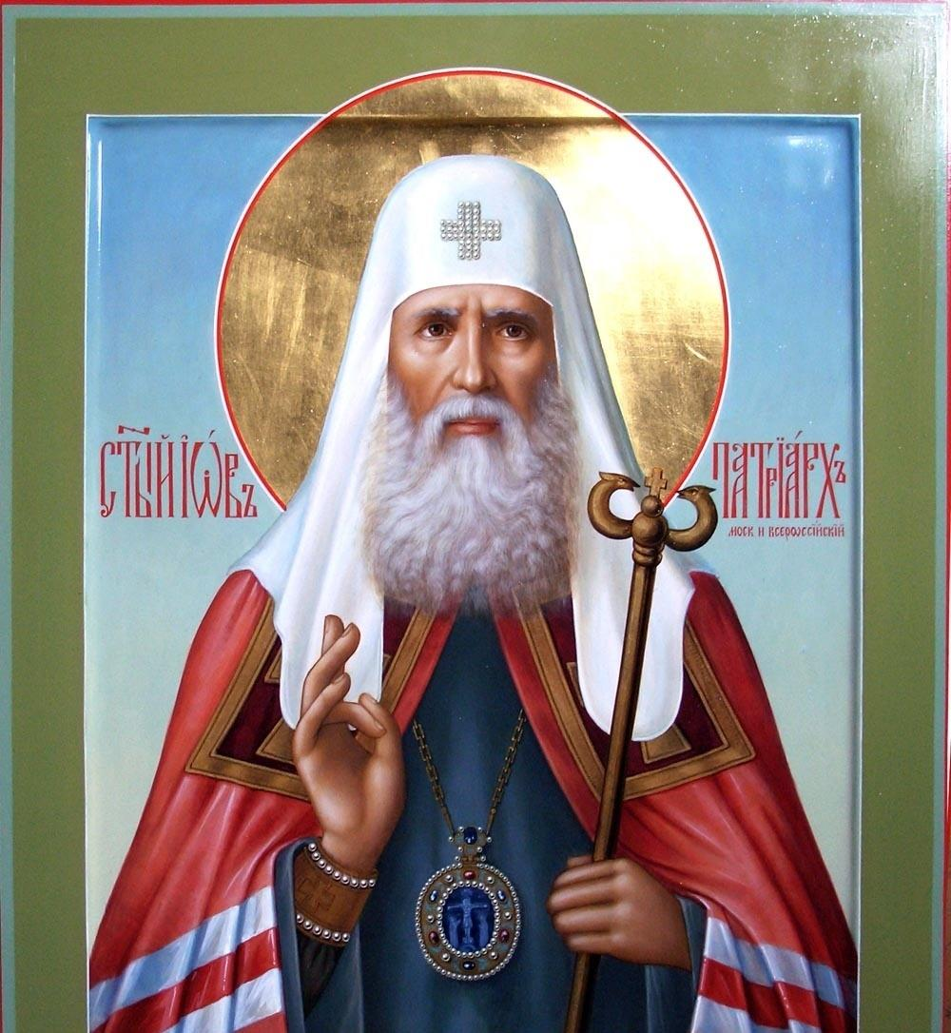
Патриарх Иов
Патриарх Иов (в миру Иоанн) родился в 30-е годы ХVI в. в семье посадских людей города Старицы Тверской губернии. Отроческие годы прошли в Старицком Успенском монастыре, куда отец отдал его на воспитание. В этой обители он принял монашество с наречением имени Иов. Около 1569 года обитель посетил царь Иоанн Грозный, инок Иов привлек к себе его благосклонное внимание и вскоре был возведен в сан архимандрита. В 1571–1572 годах он – настоятель Симонова Успенского монастыря в Москве, в 1575–1580 годах – Новоспасского. В 1581 году архимандрит Иов был рукоположен в сан епископа Коломенского. В 1586 году стал архиепископом Ростова Великого и в 1587 году – митрополитом Московским. 23 января 1589 года при участии патриарха Константинопольского Иеремии состоялось наречение митрополита Иова Патриархом Московским и всея Руси.

Slide 4
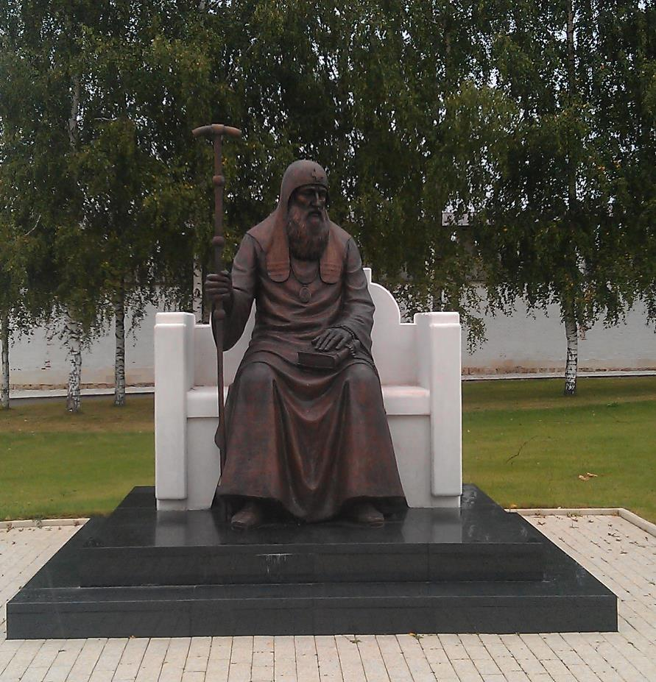
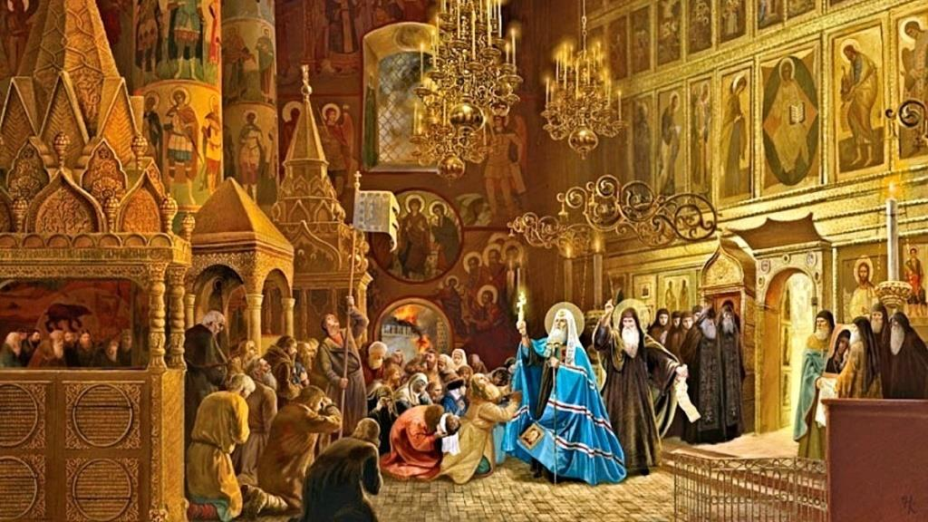
Патриарх Иов
Со смертью царя Феодора Иоанновича в 1598 году пресеклась мужская линия династии Рюриковичей, начался период государственных нестроений, известный в истории России как Смутное время. Патриарх Иов, будучи уже старым и больным, составил обличительные грамоты, в которых Лжедимитрий назван своим настоящим именем беглого монаха Григория Отрепьева, обманщика и самозванца. Эти грамоты отрезвили многих, но Лжедимитрий успел заручиться поддержкой Польши и Ватикана, обещая ввести в России унию. В январе 1605 года патриарх Иов предал анафеме Лжедимитрия и поддерживающих его изменников. 13 апреля 1605 года скоропостижно скончался царь Борис Годунов. В Москве вспыхнул бунт, город был сдан самозванцу и полякам. Патриарх Иов отказался присягнуть Лжедимитрию и был низложен. Слуги Лжедимитрия ворвались в Успенский собор Кремля, чтобы убить патриарха. Иов претерпел множество поношений и был сослан в Старицкий Успенский монастырь. В конце дней своих он благословил на патриаршество митрополита Казанского Ермогена.
Через два года, 19 июня 1607 года, патриарх Иов скончался и был погребен в Успенском Старицком монастыре. В 1652 году мощи святителя перенесены в Москву в Успенский собор.

